Slide 1
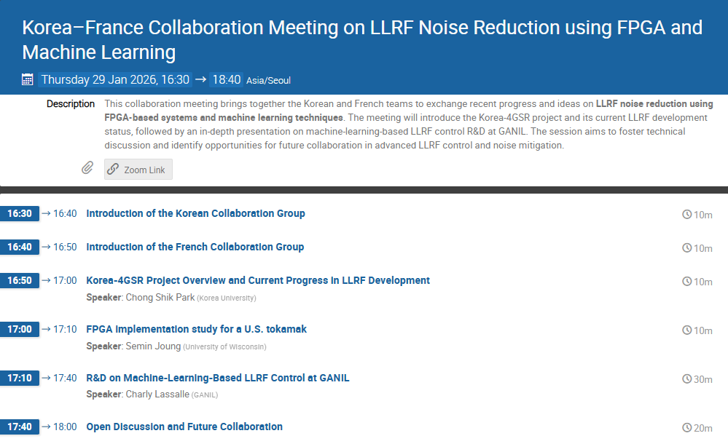

Slide 2
Participants
Korea and the US
France
Seong Hee Park (KU)
Chong Shik Park (KU)
Semin Joung (Univ. of Wisconsin, US)
*Bonghyuk Choi (KBSI)
Hyunchang Jin (KBSI)
*Yongseok Lee (PAL)
KU: Korea University, Sejong
KBSI: Korea Institute of Basic Science Institute
PAL: Pohang Accelerator Laboratory
Adnan Ghribi (GANIL)
Marco di Giacomo (GANIL)
Keon-hee Kim (GANIL)
Charly Lassalle (GANIL)
Frederic Druillole (IN2P3)
GANIL: Grand Accélérateur National d'Ions Lourds
IN2P3: Institut national de physique nucléaire et de physique des particules

